Slide 1
STM32键盘及中断程序设计
张会福

Slide 2

Contents
STM32键盘编程
中断概述
STM32的中断
STM32键盘中断编程

Slide 3
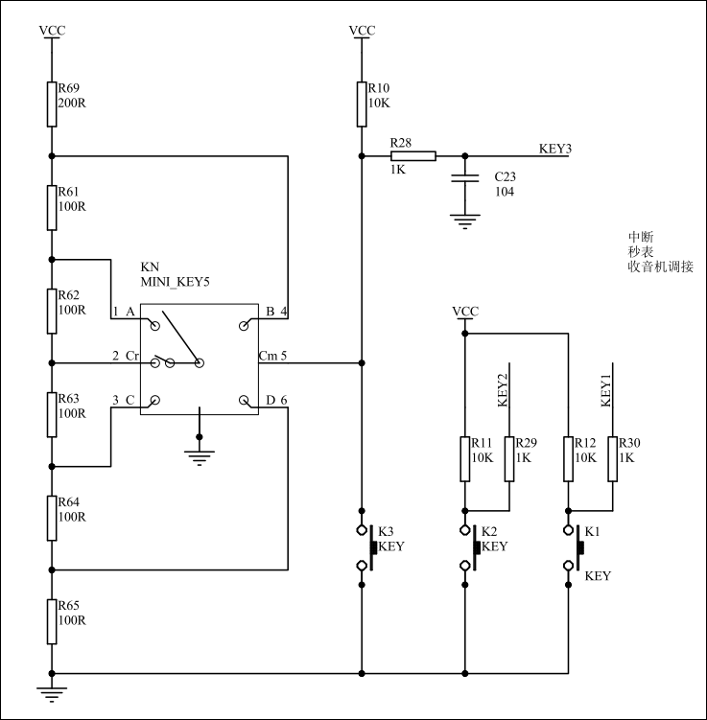
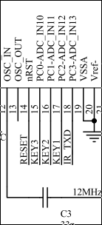
硬件连接
按键与STM32
连接原理图
Notes:
ALIENTEK

Slide 4
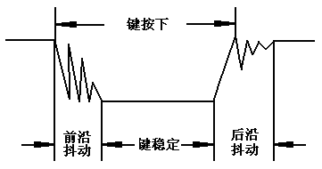
通常的按键所用开关为机械弹性开关,当机械触点断开、闭合时,电压信号波型如下图。由于机械触点的弹性作用,一个按键开关在闭合时不会马上稳定地接通,在断开时也不会一下子断开。因而在闭合及断开的瞬间均伴随有一连串的抖动,如下图。抖动时间的长短由按键的机械特性决定，一般为5ms～10ms。这是一个很重要的时间参数,在很多场合都要用到。
按键稳定闭合时间的长短则是由操作人员的按键动作决定的,一般为零点几秒至数秒。键抖动会引起一次按键被误读多次。为确保CPU对键的一次闭合仅作一次处理,必须去除键抖动。在键闭合稳定时读取键的状态,并且必须判别到键释放稳定后再作处理。

Slide 5

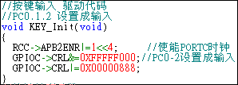

Slide 6
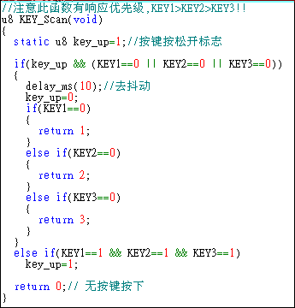

Slide 7
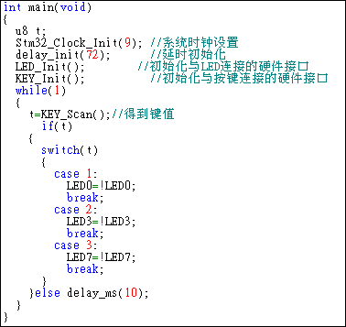

Slide 8
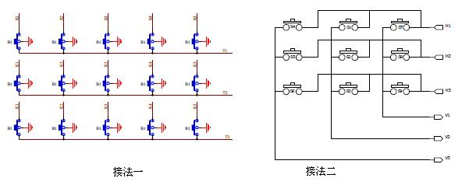
矩阵按键

Slide 9
Contents
STM32键盘编程
中断概述
STM32的中断
STM32键盘中断编程

Slide 10
概述
从发展过程来看：
  中断（interrupt）最初被用来替换I/O操作的轮询处理方式，以提高I/O处理的效率。
  随后，中断又包含了自陷（trap，也称为内部中断或是软件中断）的功能。
  后来，中断的概念得到进一步扩大，被定义为导致程序正常执行流程发生改变的事件（不包括程序的分支情况）。可把概念被扩大的中断称为广义中断。

Slide 11
概述
实际应用中，广义的中断通常被分为中断(Interrupt)、自陷（Traps）和异常（exception）等类别。
  中断是由于CPU外部的原因而改变程序执行流程的过程，属于异步事件，又称为硬件中断。自陷和异常则为同步事件；
  自陷表示通过处理器所拥有的软件指令、可预期地使处理器正在执行的程序的执行流程发生变化，以执行特定的程序。自陷是显式的事件，需要无条件地执行；
    Motorola 68000系列中的Trap指令
    ARM中的SWI指令
    Intel 80x86中的INT指令
  异常为CPU自动产生的自陷，以处理异常事件。
    如被0除、执行非法指令和内存保护故障等。
    异常没有对应的处理器指令，当异常事件发生时，处理器也需要无条件地挂起当前运行的程序，执行特定的处理程序。

Slide 12
中断的分类
分类方式
  硬件中断是否可以被屏蔽：
    可屏蔽中断和不可屏蔽中断
  中断源：
    硬件中断和软件中断
  中断信号的产生：
    边缘触发中断和电平触发中断
  中断服务程序的调用方式：
    向量中断、直接中断和间接中断

Slide 13
可屏蔽中断和不可屏蔽中断
由于中断的发生是异步的，程序的正常执行流程随时有可能被中断服务程序打断。如果程序正在进行某些重要运算，中断服务程序的插入将有可能改变某些寄存器的数据，造成程序的运行发生错误。
可屏蔽中断：能够被屏蔽掉的中断。
  外部设备的中断请求信号一般需要先通过CPU外部的中断控制器，再与CPU相应的引脚相连。
  可编程中断控制器可以通过软件进行控制，以禁止或是允许中断。
不可屏蔽中断：在任何时候都不可屏蔽的。
  一个比较典型的例子是掉电中断，当发生掉电时，无论程序正在进行什么样的运算，它都肯定无法正常运行下去。这种情况下，急需进行的是一些掉电保护的操作。对这类中断，应随时进行响应。

Slide 14
硬件中断和软件中断
硬件中断：由于CPU外部的设备所产生的中断。
  异步事件：可能在程序执行的任何位置发生，发生中断的时间通常是不确定的。
软件中断：同步中断或是自陷，通过处理器的软件指令来实现。
  产生中断的时机是预知的，可根据需要在程序中进行设定。
  软件中断的处理程序以同步的方式进行执行。
  其处理方式同硬件中断处理程序类似。

Slide 15
边缘触发中断和电平触发中断
边缘触发中断：中断线从低变到高或是从高变到低时，中断信号就被发送出去，并只有在下一次的从低变到高或是从高变到低时才会再度触发中断。
  事件发生的时间非常短，有可能出现中断控制器丢失中断的情况。
  如果多个设备连接到同一个中断线，即使只有一个设备产生了中断信号，也必须调用中断线对应的所有中断服务程序来进行匹配，否则会出现中断的软件丢失情况。

Slide 16
边缘触发中断和电平触发中断
电平触发中断：在硬件中断线的电平发生变化时产生中断信号，并且中断信号的有效性将持续保持下去，直到中断信号被清除。
  能够降低中断信号传送丢失的情况
  能通过更有效的方式来服务中断，每个为该中断服务后的ISR都要向外围设备进行确认，然后取消该设备对中断线的操作。
  当中断线的最后一个设备得到中断服务后，中断线的电平就会发生变化，不用对连接到同一个硬件中断线的所有中断服务程序进行尝试。

Slide 17
向量中断、直接中断和间接中断
向量中断：通过中断向量来调用中断服务程序。
直接中断：中断对应的中断服务程序的入口地址是一个固定值，当中断发生的时候，程序执行流程将直接跳转到中断服务程序的入口地址，执行中断服务程序。
间接中断：中断服务程序的入口地址由寄存器提供。

Slide 18
向量中断
中断硬件设备的硬件中断线（也称为中断请求IRQ）被中断控制器汇集成中断向量（interrupt vector）；
每个中断向量对应一个中断服务程序（interrupt service routine，ISR），用来存放中断服务程序的入口地址或是中断服务程序的第一条指令。
系统中通常包含多个中断向量，存放这些中断向量对应中断服务程序入口地址的内存区域被称为中断向量表。

Slide 19
向量中断
在Intel 80x86处理器中，中断向量表包含256个入口，每个中断向量需要四个字节（存放中断服务程序的首址）。
ARM的中断向量表开始于内存地址0x00000000或是0xFFFF0000处。

Slide 20
中断控制器
对多个可屏蔽中断源进行管理，使CPU核心能和更多的中断资源相联系。
能够对中断进行排队：
  避免中断信号的丢失
  对不同的中断进行优先级配置，使高优先级中断能够中断低优先级中断，满足系统中具有更高时间约束特性功能的需要

Slide 21
中断控制器
+5V
80X86
主8259
IR0 定时器
从8259
IR0 实时钟
NMI
IR1 键盘
IR1
INTR
INT
IR2 INT
IR2 保留
IR3 COM2
IR3
IR4 COM1
IR4
/INTA
/INTA
IR5 并口2
IR5 协处理器
IR6 软盘
IR6 硬盘
IR7 并口1
IR7 保留
在基于x86的架构中，8259是一个非常通用的中断控制器芯片（称为PIC，programmable interrupt controller）。
每个PIC只能够处理8个中断，为支持更多数量的中断，需要组织成菊花链（daisy chain）的方式，把一个PIC的输出连接到另一个PIC的输入上。

Slide 22
中断处理的过程
中断处理的过程分为：
  中断检测
  中断响应
  中断处理

Slide 23
中断检测
中断检测在每条指令结束时进行，检测是否有中断请求或是否满足异常条件。
  为满足中断处理的需要，在指令周期中使用了中断周期。
  在中断周期中，处理器检查是否有中断发生，即是否出现中断信号。
    没有中断信号：处理器继续运行，并通过取指周期取当前程序的下一条指令；
    有中断信号：将进入中断响应，对中断进行处理。

Slide 24
取周期
执行周期
中断周期
不允许
中断
检查中断
处理中断
开始
取指令
执行指令
允许中断
停止
中断和指令周期

Slide 25
中断响应
中断响应是由处理器内部硬件完成的中断序列，而不是由程序执行的。
在Intel 80x86中，中断响应过程的操作如下：
  对可屏蔽中断，从8259中断控制器芯片读取中断向量号；
  将标志寄存器EFLAG、CS和IP压栈；
  对于硬件中断，复位标志寄存器中的IF和TF位，禁止可屏蔽外部中断和单步异常；
  根据中断向量号，查找中断向量表，根据中断服务程序的首址转移到中断服务程序执行。

Slide 26
中断处理
中断处理：执行中断服务程序。
  中断服务程序用来处理自陷、异常或是中断。
  尽管导致自陷、异常和中断的事件不同，但大都具有相同的中断服务程序结构。

Slide 27
中断处理
中断服务程序的主要内容：
  保存上下文：保存中断服务程序将要使用的所有寄存器的内容，以便于在退出中断服务程序之前进行恢复；
  如果中断向量被多个设备所共享，为了确定产生该中断信号的设备，需要轮询这些设备的中断状态寄存器；
  获取中断相关的其他信息；
  对中断进行具体的处理；
  恢复保存的上下文；
  执行中断返回指令，使CPU的控制返回到被中断的程序继续执行。

Slide 28
中断处理
如果对一个中断的处理还没有完成，又发生了另外一个中断，则称系统中发生了多个中断。
  非嵌套的中断处理方式：在处理一个中断的时候，禁止再发生中断。
  嵌套的中断处理方式：定义中断优先级，允许高优先级的中断打断低优先级中断的处理过程。

Slide 29
非嵌套的中断处理方式
处理中断的时候，将屏蔽所有其他的中断请求。
  新的中断将被挂起，当处理器再次允许中断时，再由处理器进行检查。
  如果程序执行过程中发生了中断，在执行中断服务程序的时候将禁止中断；
  中断服务程序执行完成后，恢复正常执行流程被中断的程序之前再使能中断，并由处理器检查是否还有中断。
非嵌套中断处理方式使中断能够按发生顺序进行处理。
没有考虑优先级，使高优先级中断不能得到及时的处理，甚至导致中断丢失。

Slide 30
程序
中断服务程序A
中断服务程序B
中断的非嵌套顺序处理

Slide 31
嵌套的中断处理方式
中断被划分为多个优先级，中断服务程序只屏蔽那些比当前中断优先级低或是与当前中断优先级相同的中断，在完成必要的上下文保存后即使能中断。
高优先级中断请求到达的时候，需要对当前中断服务程序的状态进行保存，然后调用高优先级中断的服务程序。
当高优先级中断的服务程序执行完成后，再恢复先前的中断服务程序继续执行。

Slide 32
程序
中断服务程序A
高优先级中断服务程序B
中断的嵌套处理

Slide 33
中断处理时间
用户的中断处理是由应用决定的。
中断服务的处理时间应该尽可能地短
中断服务程序：
  识别中断来源；
  从产生中断的设备取得数据或状态；
  通知真正处理该事件的那个任务来进行实际的中断处理工作。

Slide 34
Contents
STM32键盘编程
中断概述
STM32的中断
STM32键盘中断编程

Slide 35
CM3 内核支持256 个中断，其中包含了16 个内核中断和240 个外部中断，并且具有256级的可编程中断设置。但STM32 并没有使用CM3 内核的全部东西，而是只用了它的一部分。STM32 有76 个中断，包括16 个内核中断和60 个可屏蔽中断，具有16 级可编程的中断优先级。而我们常用的就是这60 个可屏蔽中断，所以我们就只针对这60 个可屏蔽中断进行介绍。

Slide 36
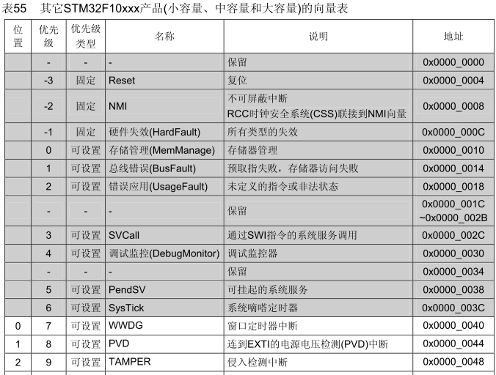

Slide 37
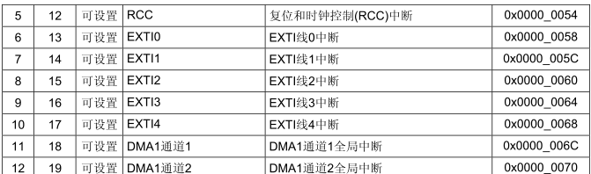
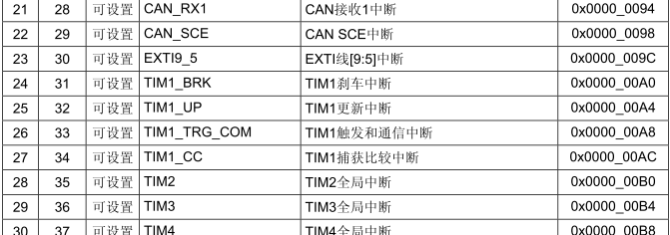

Slide 38
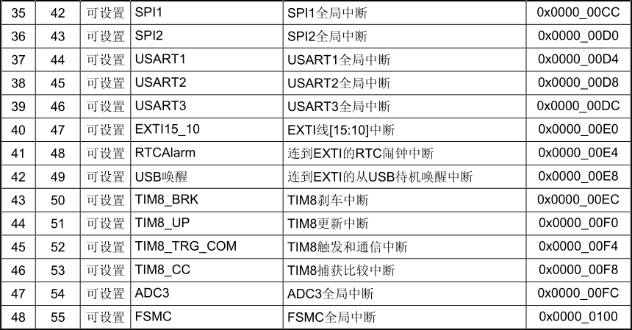

Slide 39
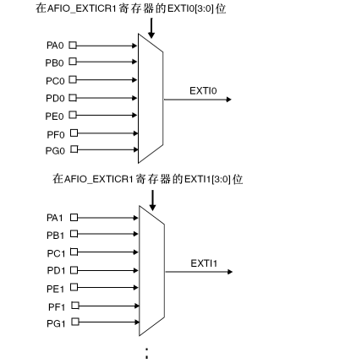
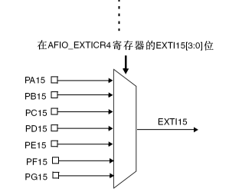
外部中断通用I/O映像

Slide 40
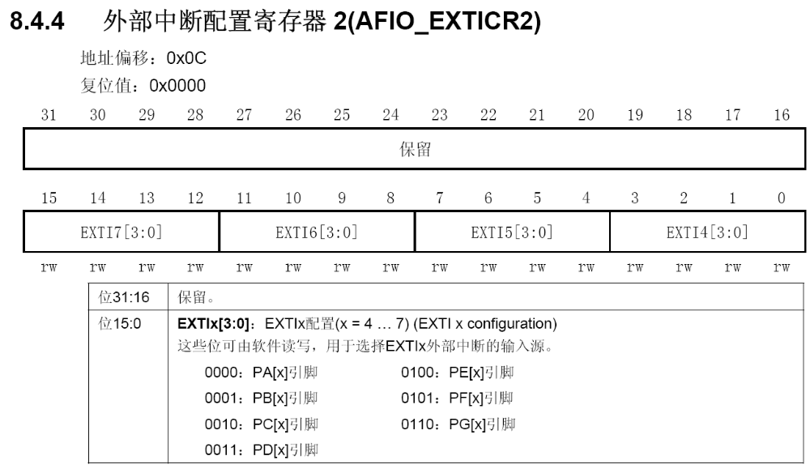

Slide 41
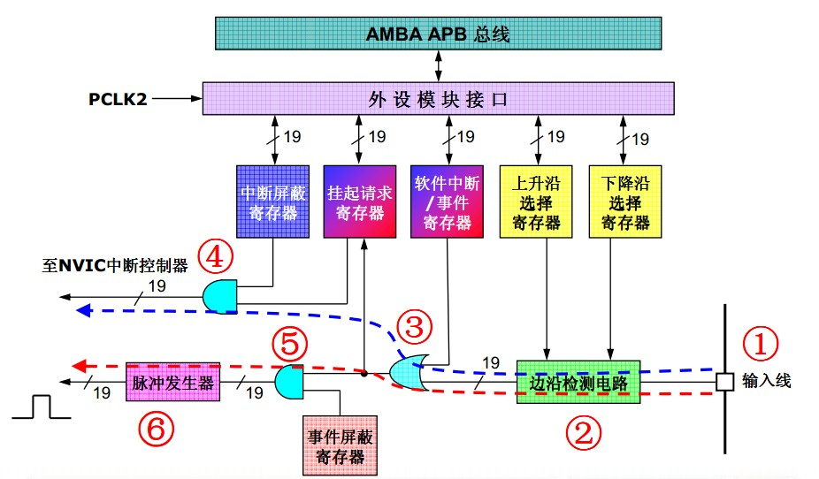

Slide 42
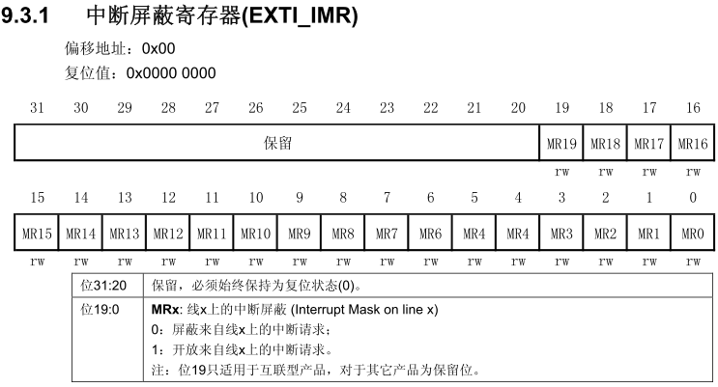

Slide 43
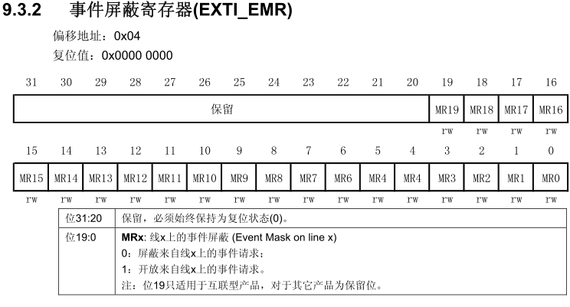

Slide 44
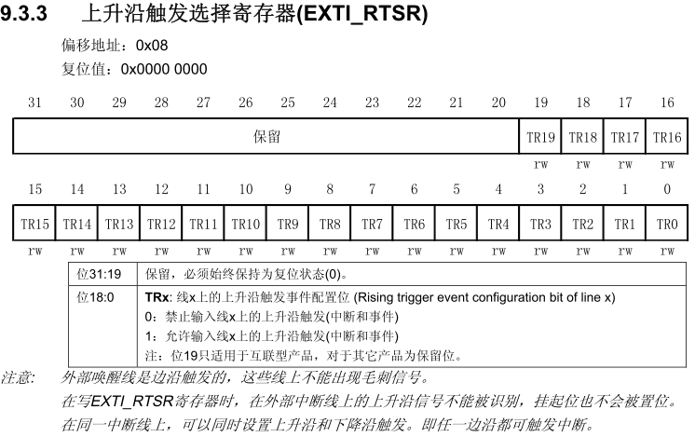

Slide 45
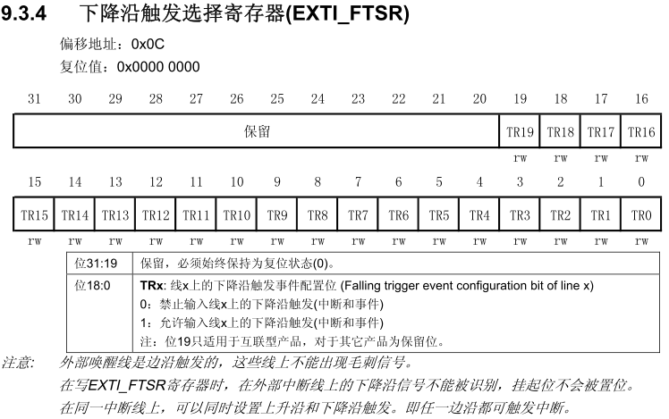

Slide 46
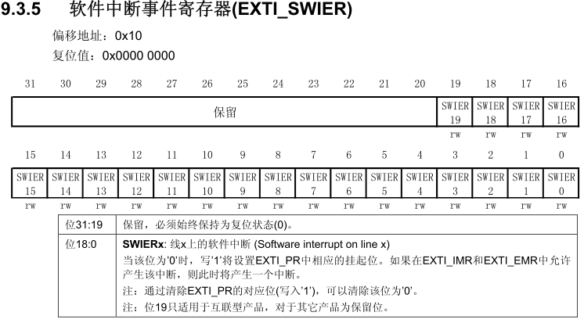

Slide 47
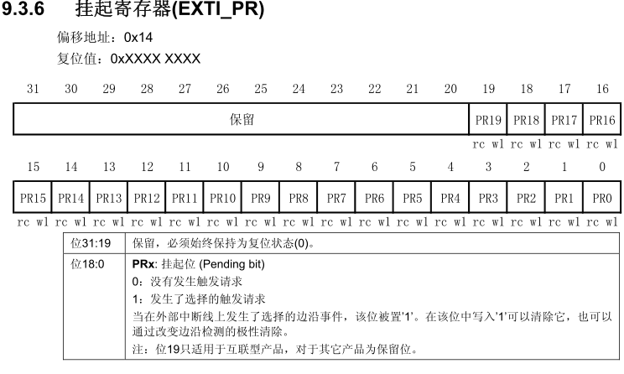

Slide 48
在 MDK 内，与NVIC 相关的寄存器，MDK 为其定义了如下的结构体：
typedef struct
{
vu32 ISER[2];
u32 RESERVED0[30];
vu32 ICER[2];
u32 RSERVED1[30];
vu32 ISPR[2];
u32 RESERVED2[30];
vu32 ICPR[2];
u32 RESERVED3[30];
vu32 IABR[2];
u32 RESERVED4[62];
vu32 IPR[15];
} NVIC_TypeDef;
STM32 的中断在这些寄存器的控制下有序的执行的。了解这些中断寄存器，才能方便的使用STM32 的中断。

Slide 49
ISER[2]：ISER 全称是：Interrupt Set-Enable Registers，这是一个中断使能寄存器组。上面说了STM32 的可屏蔽中断只有60 个，这里用了2 个32 位的寄存器，总共可以表示64 个中断。而STM32 只用了其中的前60 位。ISER[0]的bit0~bit31 分别对应中断0~31。ISER[1]的bit0~27对应中断32~59；这样总共60 个中断就分别对应上了。你要使能某个中断，必须设置相应的ISER位为1，使该中断被使能(这里仅仅是使能，还要配合中断分组、屏蔽、IO 口映射等设置才算是一个完整的中断设置)。

Slide 50
ICER[2]：全称是：Interrupt Clear-Enable Registers，是一个中断除能寄存器组。该寄存器组与ISER 的作用恰好相反，是用来清除某个中断的使能的。其对应位的功能，也和ICER 一样。这里要专门设置一个ICER 来清除中断位，而不是向ISER 写0 来清除，是因为NVIC 的这些寄存器都是写1 有效的，写0 是无效的。

Slide 51
ISPR[2]：全称是：Interrupt Set-Pending Registers，是一个中断挂起控制寄存器组。每个位对应的中断和ISER 是一样的。通过置1，可以将正在进行的中断挂起，而执行同级或更高级别的中断。写0 是无效的。
ICPR[2]：全称是：Interrupt Clear-Pending Registers，是一个中断解挂控制寄存器组。其作用与ISPR 相反，对应位也和ISER 是一样的。通过设置1，可以将挂起的中断接挂。写0 无效。

Slide 52
IABR[2]：全称是：Active Bit Registers，是一个中断激活标志位寄存器组。对应位所代表的中断和ISER 一样，如果为1，则表示该位所对应的中断正在被执行。这是一个只读寄存器，
通过它可以知道当前在执行的中断是哪一个。在中断执行完了由硬件自动清零。

Slide 53
IPR[15]：全称是：Interrupt Priority Registers，是一个中断优先级控制的寄存器组。这个寄存器组相当重要！STM32 的中断分组与这个寄存器组密切相关。IPR 寄存器组由15 个32bit 的寄存器组成，每个可屏蔽中断占用8bit，这样总共可以表示15*4=60 个可屏蔽中断。刚好和STM32 的可屏蔽中断数相等。IPR[0]的[31~24]，[23~16]，[15~8]，[7~0]分别对应中中断3~0，依次类推，总共对应60 个外部中断。而每个可屏蔽中断占用的8bit 并没有全部使用，而是只用了高4 位。这4 位，又分为抢占优先级和子优先级。抢占优先级在前，子优先级在后。

Slide 54
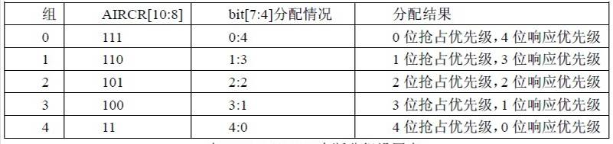
而这两个优先级各占几个位又要根据SCB->AIRCR 中中断分组的设置来决定。

Slide 55
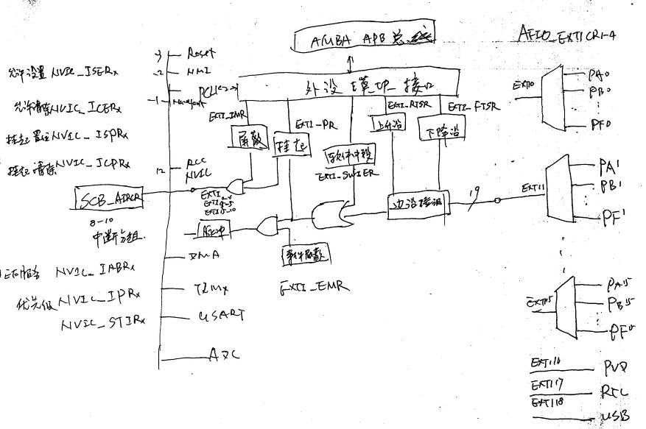

Slide 56
Contents
STM32键盘编程
中断概述
STM32的中断
STM32键盘中断编程

Slide 57
硬件连接
按键与STM32
连接原理图
Notes:
ALIENTEK

Slide 58
STM32把IO口作为外部中断输入的步骤：
1 ） 初始化IO口为输入。
  这一步设置你要作为外部中断输入的IO口的状态，可以设置为上拉/下拉输入，也可以设置为浮空输入，但浮空的时候外部一定要带上拉，或者下拉电阻。否则可能导致中断不停的触发。在干扰较大的地方，就算使用了上拉/下拉，也建议使用外部上拉/下拉电阻，这样可以一定程度防止外部干扰带来的影响。
      GPIOC->CRL&=0XFFFFF000;//PC0-2设置成输入
      GPIOC->CRL|=0X00000888;
2 ） 开启IO口复用时钟，设置IO口与中断线的映射关系。
  STM32的IO口与中断线的对应关系需要配置外部中断配置寄存器 EXTICR，这样我们要先开启复用时钟，然后配置 IO口与中断线的对应关系。才能把外部中断与中断线连接起来。
      RCC->APB2ENR|=1<<4; //使能PORTC时钟

Slide 59
3 ） 开启与该IO口相对的线上中断/ 事件，设置触发条件。
  这一步，我们要配置中断产生的条件，STM32可以配置成上升沿触发，下降沿触发，或者任意电平变化触发，但是不能配置成高电平触发和低电平触发。这里根据自己的实际情况来配置，同时要开启中断线上的中断。这里需要注意的是：如果使用外部中断，并设置该中断的EMR位的话，会引起软件仿真不能跳到中断，而硬件上是可以的。而不设置EMR，软件仿真就可以进入中断服务函数，并且硬件上也是可以的。建议不要配置EMR位。
      Ex_NVIC_Config(GPIO_C,0,FTIR);//下降沿触发
      Ex_NVIC_Config(GPIO_C,1,FTIR);//下降沿触发
      Ex_NVIC_Config(GPIO_C,2,FTIR);//下降沿触发

Slide 60
4 ） 配置中断分组（NVIC），并使能中断。
  这一步，我们就是配置中断的分组，以及使能，对STM32的中断来说，只有配置了NVIC的设置，并开启才能被执行，否则是不会执行到中断服务函数里面去的。
      MY_NVIC_Init(2,2,EXTI0_IRQChannel,2);//抢占2，子优先级2，组2
5 ） 编写中断服务函数。
  这是中断设置的最后一步，中断服务函数，是必不可少的，如果在代码里面开启了中断，但是没编写中断服务函数，就可能引起硬件错误，从而导致程序崩溃！所以在开启了某个中断后，一定要记得为该中断编写服务函数。在中断服务函数里面编写你要执行的中断后的操作。
      void EXTI0_IRQHandler(void)
      {
      …………
      EXTI->PR=1<<0; //清除LINE0上的中断标志位
      }

Slide 61
//外部中断初始化程序
//初始化PC0-2为中断输入.
void EXTIX_Init(void)
{
RCC->APB2ENR|=1<<4; //使能PORTC时钟
GPIOC->CRL&=0XFFFFF000;//PC0-2设置成输入
GPIOC->CRL|=0X00000888;
Ex_NVIC_Config(GPIO_C,0,FTIR);//下降沿触发
Ex_NVIC_Config(GPIO_C,1,FTIR);//下降沿触发
Ex_NVIC_Config(GPIO_C,2,FTIR);//下降沿触发
MY_NVIC_Init(2,2,EXTI0_IRQChannel,2);//抢占2，子优先级2，组2
MY_NVIC_Init(2,1,EXTI1_IRQChannel,2);//抢占2，子优先级1，组2
MY_NVIC_Init(2,0,EXTI2_IRQChannel,2);//抢占2，子优先级1，组2
}

Slide 62
//设置NVIC分组
//NVIC_Group:NVIC分组 0~4 总共5组
void MY_NVIC_PriorityGroupConfig(u8 NVIC_Group)
{
u32 temp,temp1;
temp1=(~NVIC_Group)&0x07;//取后三位
temp1<<=8;
temp=SCB->AIRCR; //读取先前的设置
temp&=0X0000F8FF; //清空先前分组
temp|=0X05FA0000; //写入钥匙
temp|=temp1;
SCB->AIRCR=temp; //设置分组
}

Slide 63
//设置NVIC
//NVIC_PreemptionPriority:抢占优先级
//NVIC_SubPriority :响应优先级
//NVIC_Channel :中断编号
//NVIC_Group :中断分组 0~4
//注意优先级不能超过设定的组的范围!否则会有意想不到的错误
//组划分:
//组0:0位抢占优先级,4位响应优先级
//组1:1位抢占优先级,3位响应优先级
//组2:2位抢占优先级,2位响应优先级
//组3:3位抢占优先级,1位响应优先级
//组4:4位抢占优先级,0位响应优先级
//NVIC_SubPriority和NVIC_PreemptionPriority的原则是,数值越小,越优先
void MY_NVIC_Init(u8 NVIC_PreemptionPriority,u8 NVIC_SubPriority,u8 NVIC_Channel,u8 NVIC_Group)
{
u32 temp;
u8 IPRADDR=NVIC_Channel/4; //每组只能存4个,得到组地址
u8 IPROFFSET=NVIC_Channel%4;//在组内的偏移
IPROFFSET=IPROFFSET*8+4; //得到偏移的确切位置
MY_NVIC_PriorityGroupConfig(NVIC_Group);//设置分组
temp=NVIC_PreemptionPriority<<(4-NVIC_Group);
temp|=NVIC_SubPriority&(0x0f>>NVIC_Group);
temp&=0xf;//取低四位
if(NVIC_Channel<32)NVIC->ISER[0]|=1<<NVIC_Channel;//使能中断位(要清除的话,相反操作就OK)
else NVIC->ISER[1]|=1<<(NVIC_Channel-32);
NVIC->IPR[IPRADDR]|=temp<<IPROFFSET;//设置响应优先级和抢断优先级
}

Slide 64
//外部中断配置函数
//只针对GPIOA~G;不包括PVD,RTC和USB唤醒这三个
//参数:GPIOx:0~6,代表GPIOA~G;BITx:需要使能的位;TRIM:触发模式,1,下升沿;2,上降沿;3，任意电平触发
//该函数一次只能配置1个IO口,多个IO口,需多次调用
//该函数会自动开启对应中断,以及屏蔽线
void Ex_NVIC_Config(u8 GPIOx,u8 BITx,u8 TRIM)
{
u8 EXTADDR;
u8 EXTOFFSET;
EXTADDR=BITx/4;//得到中断寄存器组的编号
EXTOFFSET=(BITx%4)*4;
RCC->APB2ENR|=0x01;//使能io复用时钟
AFIO->EXTICR[EXTADDR]&=~(0x000F<<EXTOFFSET);//清除原来设置！！！
AFIO->EXTICR[EXTADDR]|=GPIOx<<EXTOFFSET;//EXTI.BITx映射到GPIOx.BITx
//自动设置
EXTI->IMR|=1<<BITx;// 开启line BITx上的中断
//EXTI->EMR|=1<<BITx;//不屏蔽line BITx上的事件 (如果不屏蔽这句,在硬件上是可以的,但是在软件仿真的时候无法进入中断!)
if(TRIM&0x01)EXTI->FTSR|=1<<BITx;//line BITx上事件下降沿触发
if(TRIM&0x02)EXTI->RTSR|=1<<BITx;//line BITx上事件上升降沿触发
}

Slide 65
/外部中断0服务程序
void EXTI0_IRQHandler(void)
{
delay_ms(10);//消抖
if(KEY3==0) //按键3
{
LED7=!LED7;
}
EXTI->PR=1<<0; //清除LINE0上的中断标志位
}
//外部中断1服务程序
void EXTI1_IRQHandler(void)
{
delay_ms(10);//消抖
if(KEY2==0) //按键2
{
LED3=!LED3;
}
EXTI->PR=1<<1; //清除LINE1上的中断标志位
}
//外部中断2服务程序
void EXTI2_IRQHandler(void)
{
delay_ms(10);//消抖
if(KEY1==0) //按键1
{
LED0=!LED0;
}
EXTI->PR=1<<2;
}
Notes:
ALIENTEK

